Slide 1
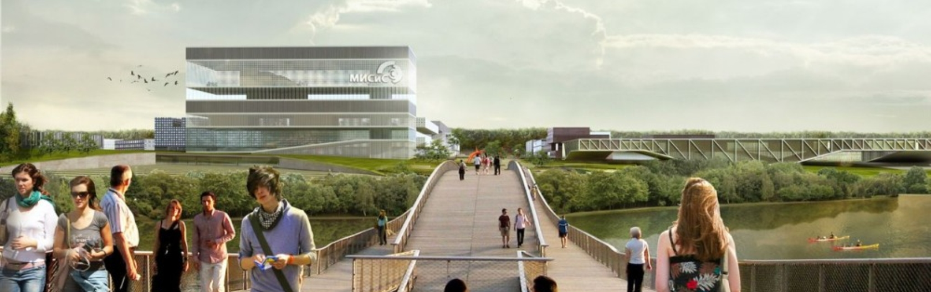
Подготовка школьников к олимпиадам как фактор совершенствования олимпиадного движения в городе Москве
Ведущий специалист
Центра довузовской подготовки и организации приема
Бокова Наталья Сергеевна

Slide 2


Концепция модернизации российского образования
Формирование у детей способности:
самостоятельно мыслить;
добывать и применять знания;
тщательно обдумывать принимаемые решения и четко планировать действия;
эффективно сотрудничать в разнообразных по составу и профилю группах;
быть открытыми для новых мировых контактов и культурных связей.
Национальный исследовательский
технологический университет

Slide 3
Олимпиадное движение как инструмент развития детской одаренности
Позволяет:
увидеть в обычных, «средних» учащихся творческие способности;
выявить наиболее развитые способности;
строить эффективные межличностные и деловые отношения;
осуществлять творческое саморазвитие всех участников образовательного процесса;
проектировать индивидуальную и командную деятельность.
Национальный исследовательский
технологический университет

Slide 4
Совместные цели и задачи НИТУ «МИСиС» и общеобразовательных организаций города Москвы
Цель: непрерывное совершенствование системы условий, направленных на развитие олимпиадного движения, поддержку одаренных детей.
Задачи:
стимулировать интеллектуальное развитие школьников;
повысить компетенции педагогов в работе с одаренными детьми;
оказать методическую поддержку педагогам в разработке индивидуальных траекторий сопровождения победителей и призеров олимпиад школьников;
создать условия, обеспечивающие открытость информационного пространства по развитию олимпиадного движения;
оказать психолого-педагогическую поддержку талантливым учащимся.
Национальный исследовательский
технологический университет

Slide 5
Система мероприятий, направленных на развитие одаренности учащихся
Мероприятие | Результаты
Организация и проведение школьных предметных и межпредметных олимпиад | Развитие интеллектуальных способностей; Совершенствование познавательных и творческих способностей учащихся; Повышение качества подготовки учащихся к ВсОШ; Улучшение результативности участия в олимпиадном движении; Целевая профнавигационная подготовка абитуриентов.
Организация участия учащихся в предметных олимпиадах муниципального, регионального уровней
Участие в профнавигационных мероприятиях НИТУ «МИСиС»
Участие обучающихся в научно-исследовательской и проектной деятельности
Организация профильных смен в летнем оздоровительном лагере (РОБОТОН-МиР!)
Организация участия обучающихся в олимпиадах, чемпионатах, конференциях
Индивидуальные занятия по подготовке к предметным олимпиадам
Национальный исследовательский
технологический университет

Slide 6
Повышение компетенций педагогов. Методическая поддержка
Мероприятие | Результаты
Создание Координационного Совета школы по развитию олимпиадного движения | Индивидуальные траектории; Создание банка электронных заданий; Выявление проблем и выработка перспективных предложений по развитию олимпиадного движения; Совершенствование системы работы с одаренными детьми
Прохождение курсов повышения квалификации педагогов по вопросам подготовки обучающихся к олимпиадам
Мониторинг олимпиадного движения в школе
Создание банка олимпиадных заданий по предметам и классам
Создание банка участников олимпиад школьников и ежегодная его актуализация
Разработка индивидуальных программ сопровождения победителей и призеров олимпиад школьников
Национальный исследовательский
технологический университет

Slide 7
Открытость информационного пространства по развитию олимпиадного движения
Необходимо научить обучающихся ориентироваться в олимпиадной среде:
знакомство с многообразием олимпиад и конкурсов, их спецификой, в том числе нормативно-правовым обеспечением
предоставление графика проведения олимпиад и конкурсов;
обдуманный выбор олимпиад, в которых учащийся желает участвовать, с учетом уровня его подготовки, учебной нагрузки и занятости в учреждениях дополнительного образования;
Упор на творческие и научно-исследовательские конкурсы:
Цель – не достижение собственных научных результатов, а получение основных представлений о методах исследования:
как вычленять и формулировать проблему исследования;
как методически правильно поставить и описать эксперимент;
как подвести итоги исследования;
как оформить проект и подготовить грамотную защиту и пр.
Национальный исследовательский
технологический университет

Slide 8
Психолого-педагогическая поддержка талантливых учащихся
Преподаватель НИТУ «МИСиС»
Школьный психолог
Сотрудник ЦДПиОП
НИТУ «МИСиС»
УЧАЩИЙСЯ
Учитель-предметник
Классный руководитель
Родители
Национальный исследовательский
технологический университет

Slide 9
Результат реализации совместной программы
Совершенствование олимпиадного движения в городе Москве:
1. Рост численности обучающихся и педагогов, принимающих участие в олимпиадном движении.
2. Создание систем выявления и развития одаренных детей.
3. Повышение качества обучения в школе, подтверждаемое результатами ГИА и ЕГЭ.
Национальный исследовательский
технологический университет

Slide 10

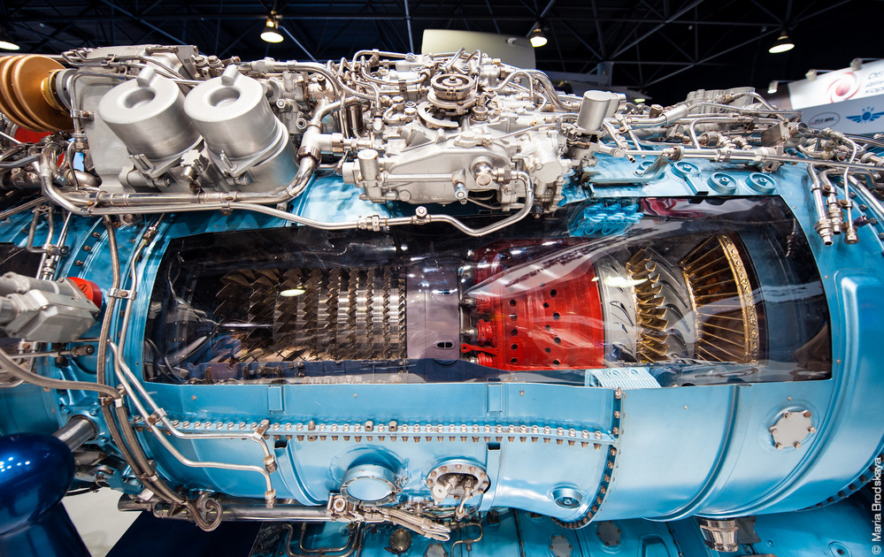

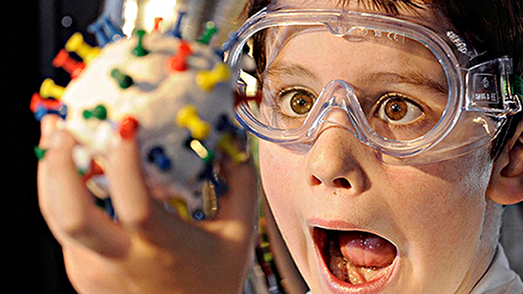
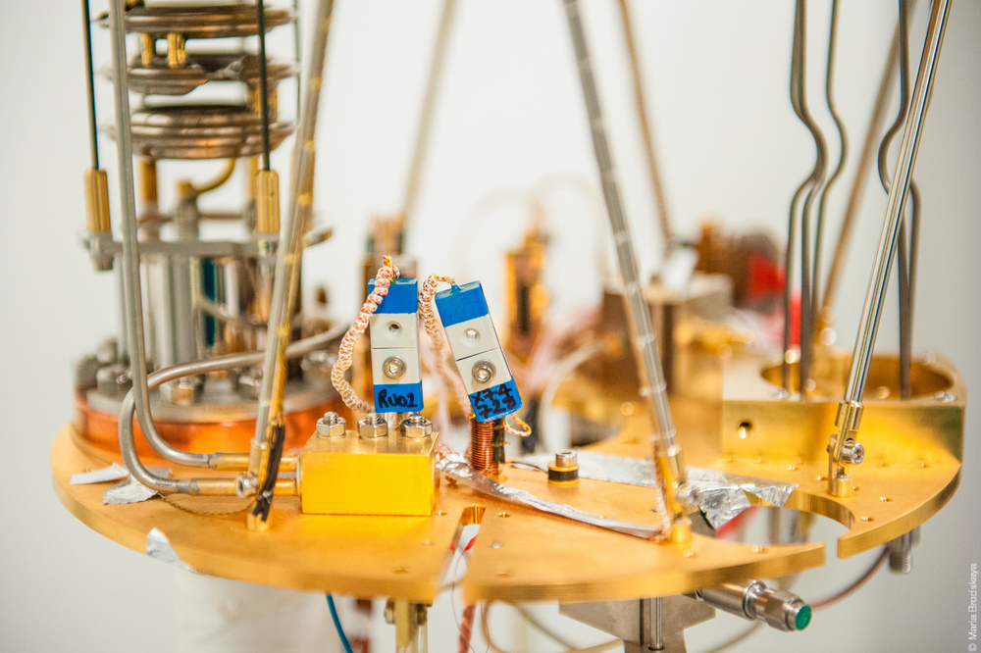
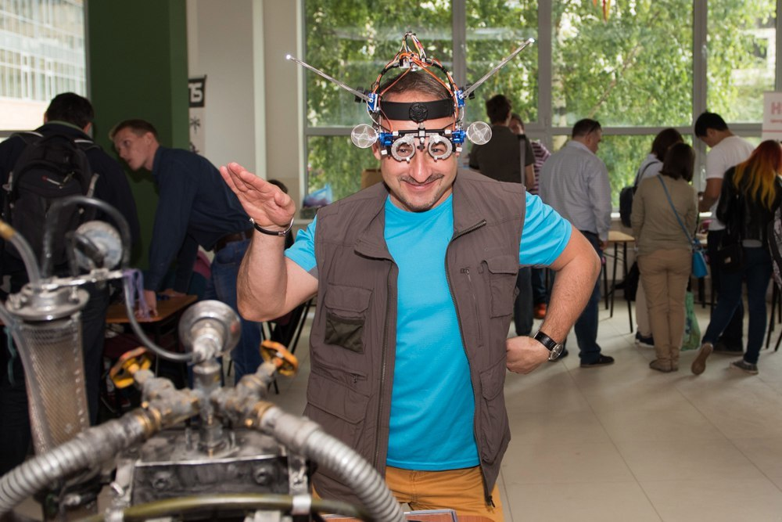


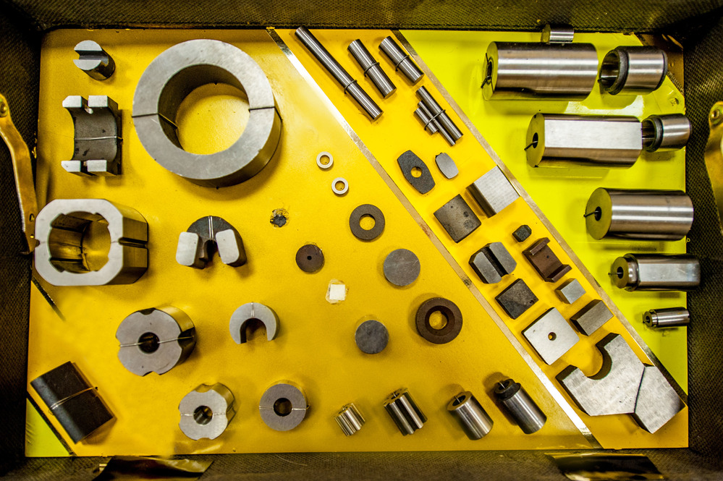
Фестиваль науки в НИТУ «МИСиС»
8 октября 2016 года
Национальный исследовательский
технологический университет

Slide 11
Спасибо за внимание
Thank you for attention
Федеральное государственное
автономное образовательное учреждение
высшего профессионального образования
Национальный исследовательский технологический университет «МИСиС»
Ленинский проспект, дом 4
Москва, 119049
тел.: +7 (495) 955-00-32
факс +7 (499) 236-21-05
e-mail: kancela@misis.ru
www.misis.ru
Национальный исследовательский
технологический университет

